Slide 1
HR Assistant
LLM-alapú önéletrajz-anonimizálás és rangsorolás
Önálló Laboratórium - Vaska Barnabás

Slide 2
Mi az, amit készítettem?
Mit készítettem?
Egy teljes stack webalkalmazást fejlesztettem, amely LangGraph-alapú, önellenőrző LLM-ágensekkel automatikusan anonimizálja az önéletrajzokat, majd RAG-technológiával rangsorolja a jelölteket az álláshirdetés követelményei alapján Next.js frontend és FastAPI backend segítségével.
Vagyis?
Egy olyan HR-platformot hoztam létre, amelynek köszönhetően a toborzók nem látják a jelöltek nevét, nemét és személyes adatait az értékelés során, így csökken az emberekben rejlő tudattalan torzítás (unconscious bias) hatása a felvételi döntésekben.
Például?
Ha egy cég fejlesztőket keres, az alkalmazásom automatikusan feldolgozza a beérkező PDF önéletrajzokat, eltávolítja az összes személyazonosításra alkalmas adatot, majd pontozva, indoklással ellátva sorba rendezi a jelölteket. A HR-es kizárólag a szakmai tartalmat látja.
HR Assistant – Önálló Laboratórium | 2 / 13

Slide 3
A probléma, amelyet megoldottam
Miért volt szükség erre az alkalmazásra?
Adminisztrációs teher
Tudattalan torzítás
Merev kulcsszűrők
A HR-esekre háruló nagy mennyiségű beérkező önéletrajz miatt az előszűrés felületes, és sok értékes jelölt elvész a folyamatban.
A nevek, nemre utaló kifejezések és személyes adatok akaratlanul is befolyásolják az értékelést, hátrányos megkülönböztetést okozhat.
A jelenlegi kulcsszó-alapú megoldások rugalmatlanok, nem értik a szöveg kontextusát és semmit sem tesznek az implicit bias ellen.
HR Assistant – Önálló Laboratórium | 3 / 13

Slide 4
A félév feladata és elvégzett munka
Ebben a félévben megvalósítottam
5 specializált LLM-ágens az anonimizáláshoz
LangGraph StateGraph önellenőrző pipeline-nal
FastAPI backend 4 végponttal
Next.js 14 frontend Supabase Auth-tal (HR / Jelölt)
ChromaDB + Cohere embedding alapú RAG rangsorolás
15 unit teszt + RAGAS minőségmérő metrikák
HR Assistant – Önálló Laboratórium | 4 / 13

Slide 5
Kiemelkedő funkciók
Anonimizálás
Szerepkör-alapú hozzáférés
Az 5 ágens egy pipelineba szervezetten anonimizálja az önéletrajzből kinyert adatot, ügyelve, hogy az ágens cask a saját feladatát végezze el.
HR és jelentlező szerepkört valósítottam meg. HR-es álláshirdetést tehet közzé és rangsorolhatja a jelentkezőket, a jelentkező önéletrajz feltöltésével jelentkezhet állásra.
RAG-alapú rangsorolás
Önellenőrzés
A ChromaDB-ből visszakeresett CV-ket egy LLM az álláshirdetés 5 kulcskövetelménye alapján pontozza és indokolja checkbox-listával, ezzel létrejön egy rangsorolás.
An anonimizáló pipelineba beépített önellenőrzést valósítottam meg, ami arra szolgál, hogy ne maradjon személyes adat az önéletrajzokban.
HR Assistant – Önálló Laboratórium | 5 / 13

Slide 6
Funkciók, amelyekkel legalább 30 percet töltöttem
Gemini API integráció, API-kulcs kezelés.
5 specializált anonimizáló LLM-ágens
LangGraph StateGraph önellenőrző pipeline
Supabase Auth (HR / Jelölt)
Prompt engineering (Zero-shot, Few-shot, CoT)
Validáció + max. 3× automatikus újrapróbálkozás
LangChain → LangGraph migráció
Gyors, letisztult, felhasználóbarát frontend
PDF szöveg kinyerése (pypdf + PyMuPDF)
Álláshirdetés-kezelés (létrehozás, törlés, részletes nézet)
ChromaDB Docker-konténer, perzisztens volume
RAG rangsorolás + követelmény-checkbox lista
Cohere multilingual embedding
Animált progress bar a CV-feldolgozáshoz
Duplikátumszűrő az önéletrajz-adatbázisban
15 unit teszt az anonimizáláshoz (pytest)
FastAPI backend (/analyze, /store-cv, /query, /rank)
RAGAS metrikák (Faithfulness, ContextRelevance)
HR Assistant – Önálló Laboratórium | 6 / 13

Slide 7
Választott technológiák – és miért ezeket?
LangGraph
Gemma4 (lokális LLM)
ChromaDB + Cohere
Az ágensek közötti vezérlési folyamat, az elágazások és az újrapróbálkozási logika grafikusan modellezhetők
Dockerben futtatva nincs napi API-limit, és az adatok nem hagyják el a helyi gépet, privacy-first megközelítés.
Könnyen futtatható vektoros adatbázis. A Cohere multilingual modell magyar és angol önéletrajzokat egyaránt jól kezeli.
FastAPI
Next.js 14 + Supabase
RAGAS
Async Python, automatikus OpenAPI dokumentáció, natív multipart fájl fogadással.
Server Components, beépített Auth és PostgreSQL, gyors prototipizálás professzionális infrastruktúrán.
Számszerűen mérhető RAG-minőség, Faithfulness ellenőrzi a hallucináció hiányát, ContextRelevance a retrieval pontosságát.
HR Assistant – Önálló Laboratórium | 7 / 13

Slide 8
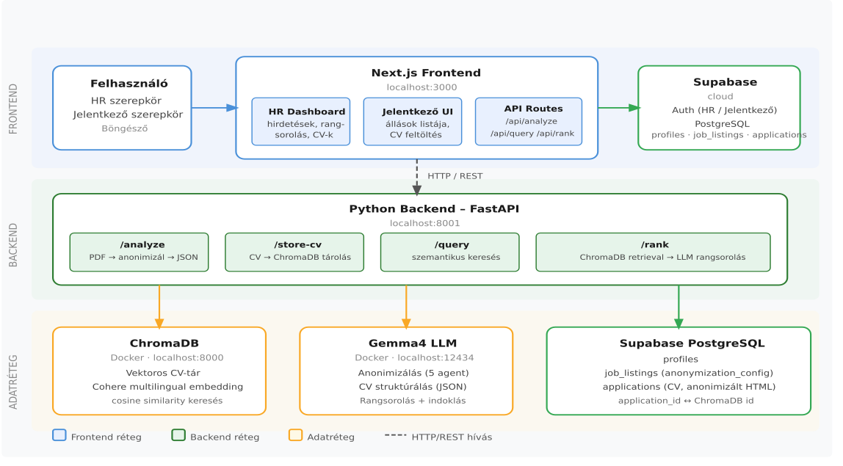
Rendszerarchitektúra
Frontend · Backend · Adatréteg · Kommunikációs útvonalak
HR Assistant – Önálló Laboratórium | 8 / 13

Slide 9
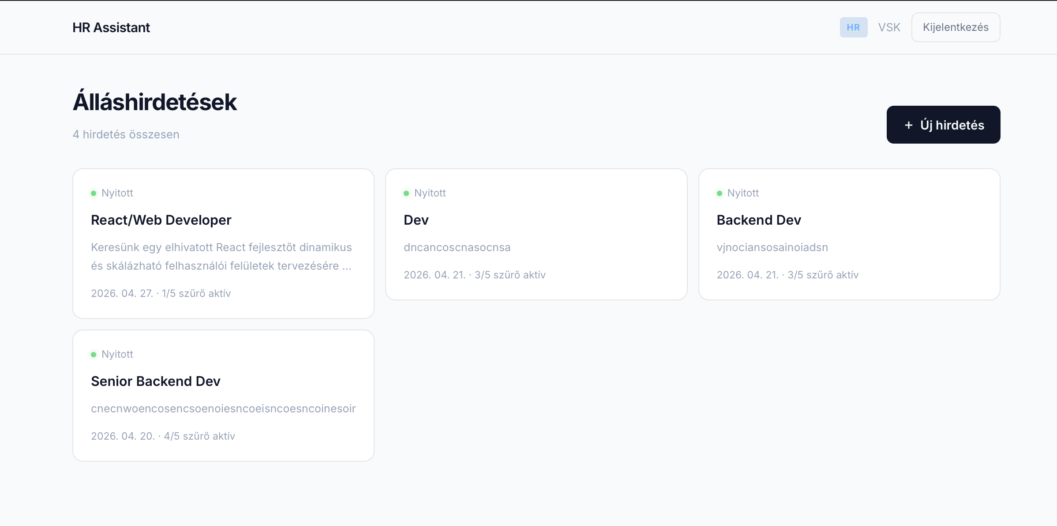
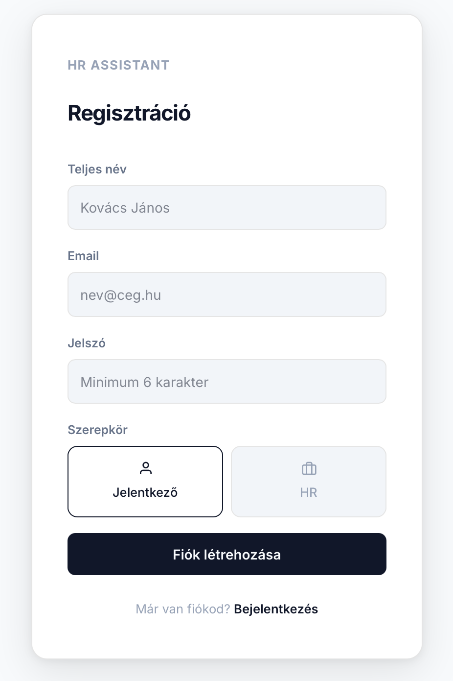
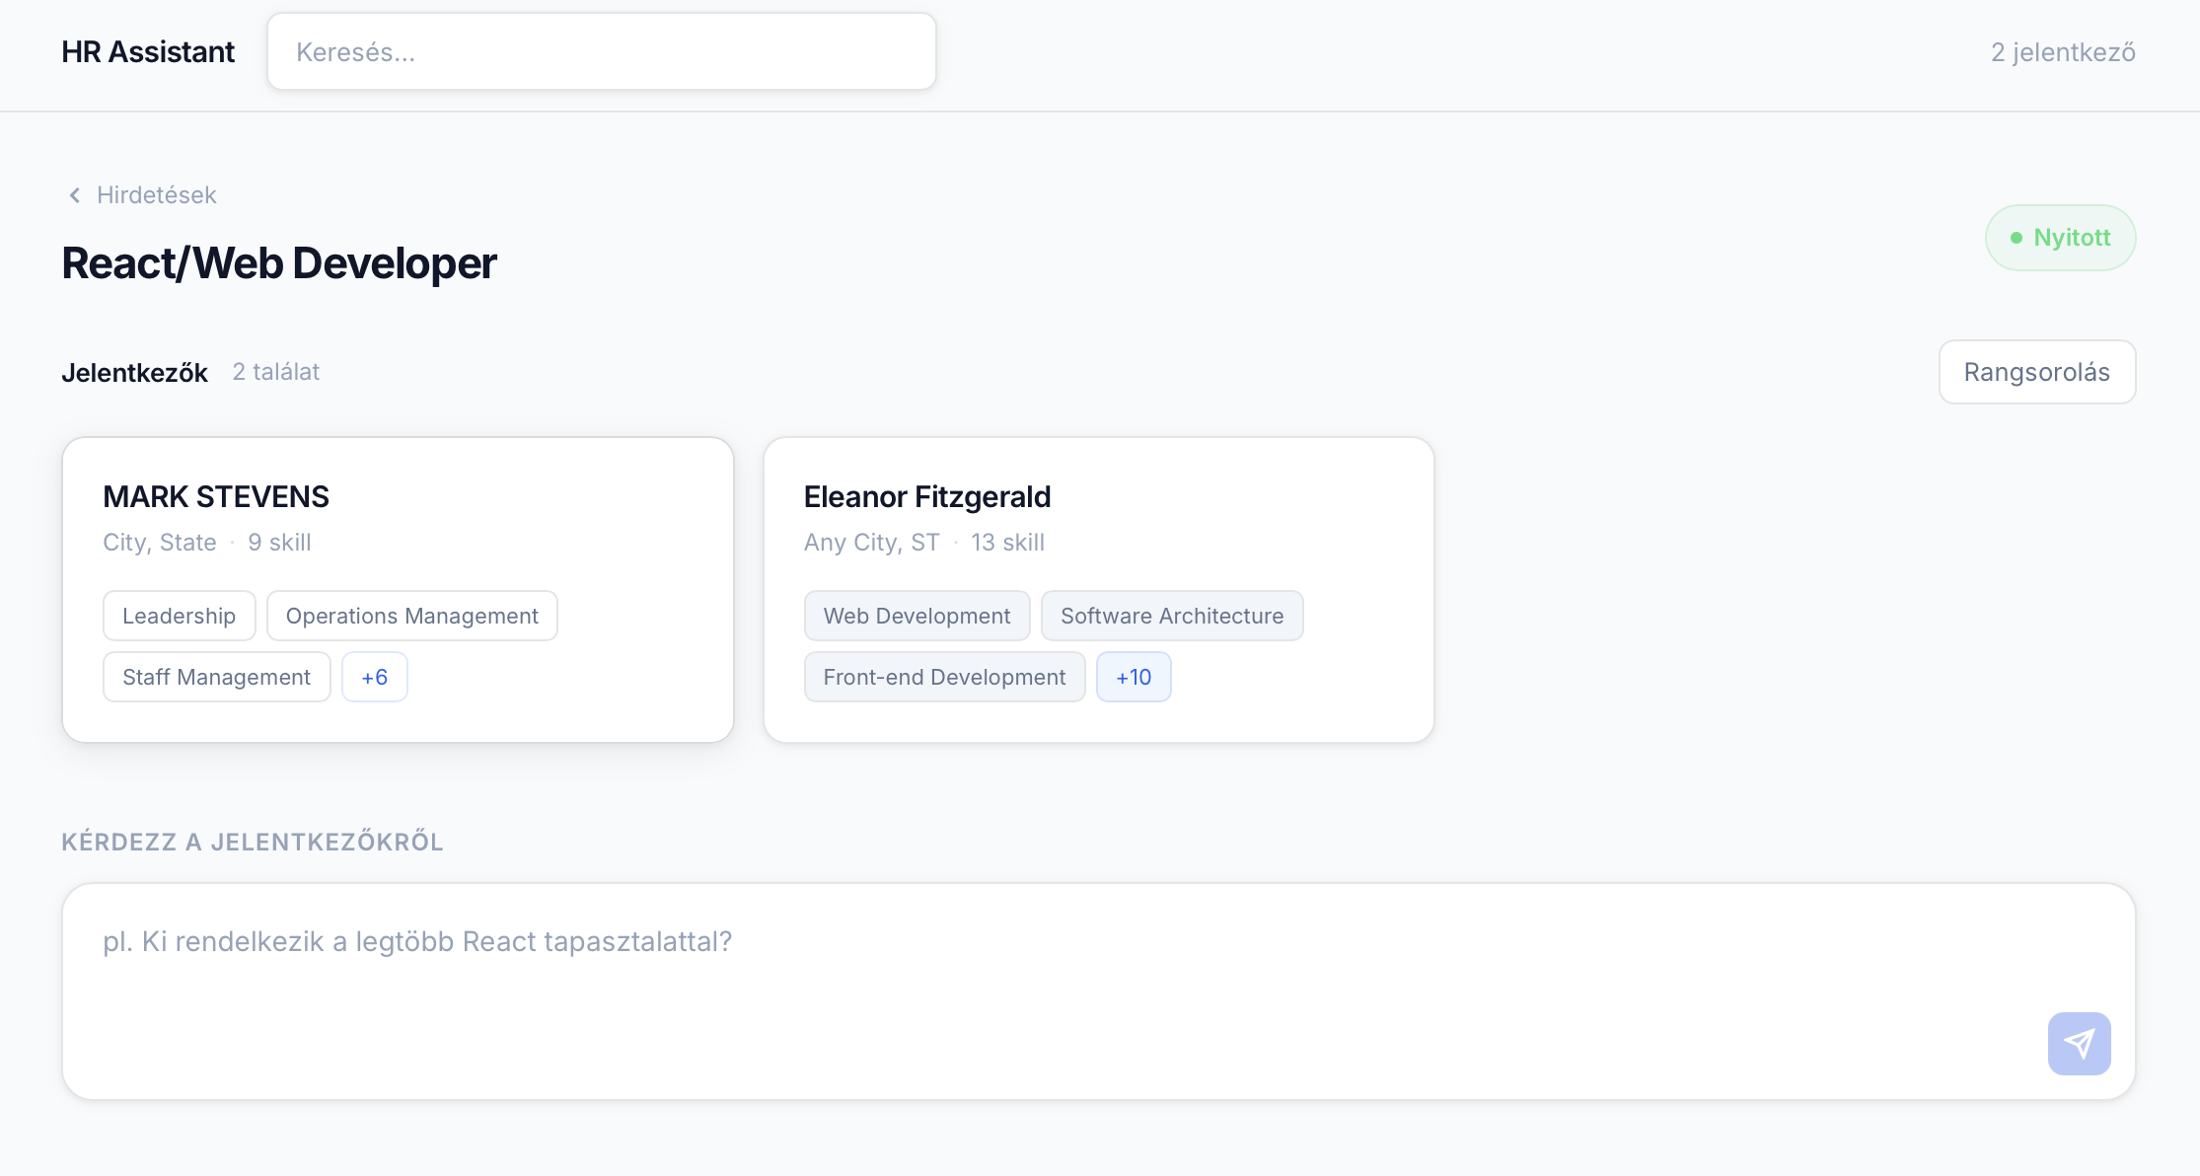
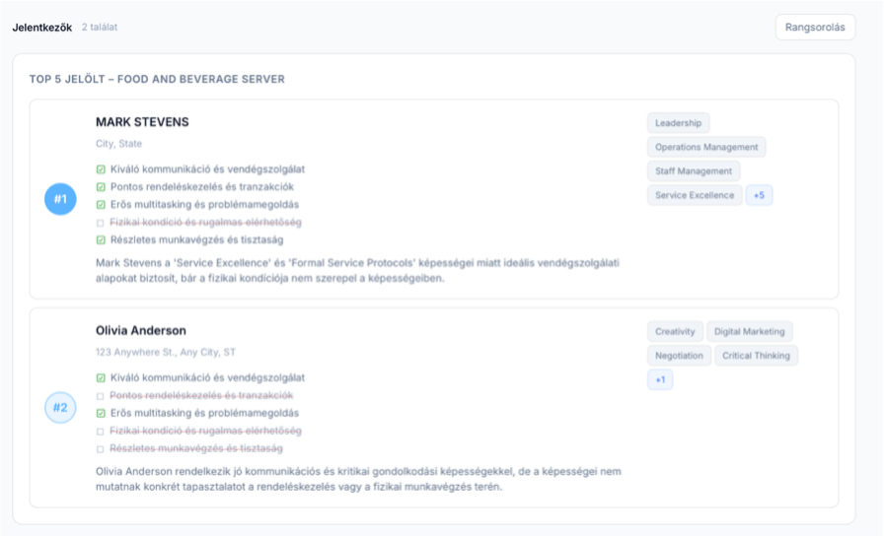
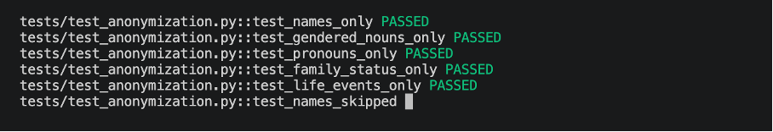
Megvalósítás – képernyőképek
A rendszer működés közben
HR Assistant – Önálló Laboratórium | 10 / 13

Slide 10
A varázslat az alkalmazás mögött
Önellenőrzés és minőségmérés
+ Egységtesztek
Önellenőrző pipeline
RAGAS minőségmérés
Minden CV-feldolgozás végén a validate_anonymization() függvény az adott önéletrajzban ténylegesen előforduló tiltott mintákat keresi az outputban (pl. 'stewardess', 'she', 'married', 'maternity leave'). Ha bármelyik megmarad, a teljes ötágenses pipeline automatikusan újraindul, legfeljebb háromszor. Ha mindhárom kísérlet sikertelen, a rendszer 422-es hibával jelez. A CV nem anonimizálható megbízhatóan, és a jelentkezés nem kerül mentésre.
A RAG-alapú rangsoroló rendszer minőségét két RAGAS metrikával mértem számszerűen:
Faithfulness – azt ellenőrzi, hogy az LLM indoklása valóban az önéletrajzban szereplő tényeken alapul-e, nem pedig hallucinálja az érvelést.
ContextRelevance – azt méri, hogy a ChromaDB által visszakeresett CV-szöveg mondatainak mekkora hányada releváns az adott álláshirdetés követelményeihez képest.
HR Assistant – Önálló Laboratórium | 11 / 13

Slide 11
Összefoglalás
Amit megvalósítottam
Továbbfejlesztési lehetőségek
Teljes körű blind recruitment platform, éles környezetbe is helyezhető architektúrával
Önellenőrző, retry-alapú LLM anonimizáló pipeline
Álláshírdetések létehozása, jelöltek rangsorolása
Autómatizált tesztelés
Lokális LLM, adatvédelem és API-limit-mentes működés
Szintetikus teszt-CV generátor kontrollált bias-méréssel
Finomhangolt, domain-specifikus anonimizáló modell
DOCX formátumú önéletrajzok támogatása
Adminisztrációs panel statisztikákkal
Köszönöm a figyelmet!

